Slide 1
공통사항 | 업체명 | 작성일 | 작성자 | 내용 | 비고
신용카드 결제 프로세스 정의서
(주)헥토파이낸셜 – (업체명)
※ 공란 모두 기재
1 page

Slide 2
공통사항 | 업체명 | 작성일 | 작성자 | 내용 | 비고
 |  |  |  | 가맹점 정보
업체명 |  | 담당 PG사 |  | ㈜헥토파이낸셜
사업자 등록번호 |  | PG 담당자
대표자명 |  | PG 담당자 연락처
고객센터 번호 |  | 서비스명 (사이트명)
서비스 소개
사이트 URL
ID |  | PW
서비스 개시일 (예정일) |  | 서비스 기간
※ 공란 모두 기재
2 page

Slide 3
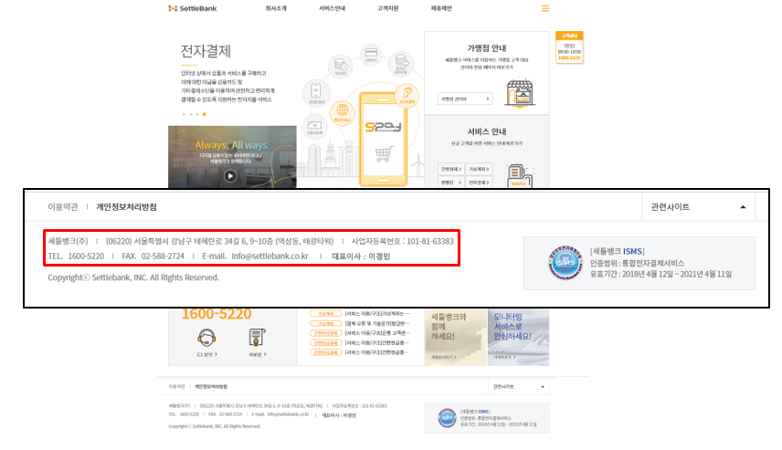
공통사항 | 업체명 | 작성일 | 작성자 | 내용 | 비고
 |  |  |  | 메인페이지
※ 메인페이지 첨부 - 사이트 하단 사업자 정보 필수 (사업자명, 사업자등록번호, 주소, 대표자명, 고객센터번호(휴대폰번호 불가))
3 page

Slide 4
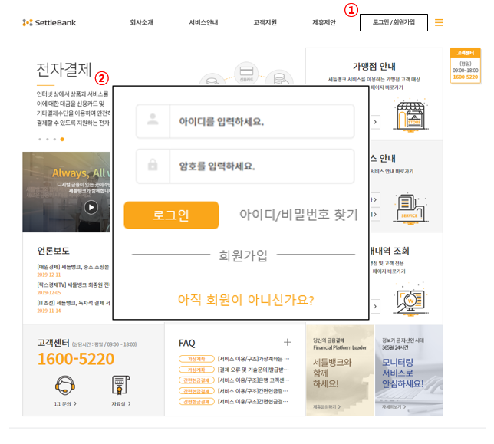
공통사항 | 업체명 | 작성일 | 작성자 | 내용 | 비고
 |  |  |  | 로그인 / 회원가입
※ 회원가입: 이용약관/개인정보 취급 약관 등 필수
4 page

Slide 5
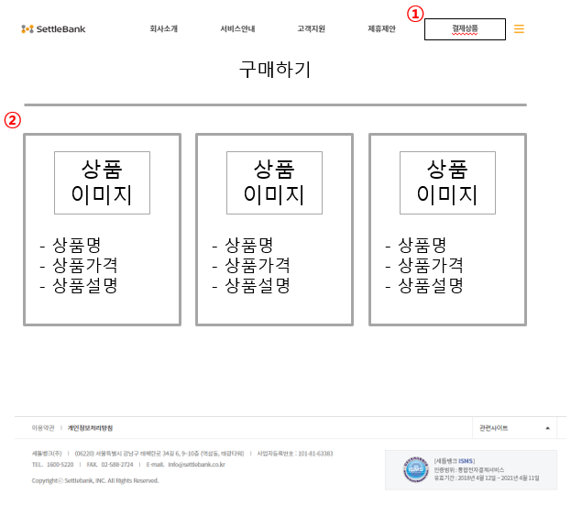
공통사항 | 업체명 | 작성일 | 작성자 | 내용 | 비고
 |  |  |  | 결제프로세스 (1/4)
공통 | 해당 화면은 예시 사항이며, 실제로 홈페이지에 적용 후 화면 캡쳐를 해주시기 바랍니다.
1 | 가맹점에서 전송하는 내용으로 표시됨 가. 상품명, 제공기간, 상품금액 표시 나. 카드사 선택 결제 페이지
2 | 약관 고지 및 사용자 동의
※ 메인 페이지에서 각 상품 선택 및 결제하기까지의 경로 화면 첨부
5 page

Slide 6
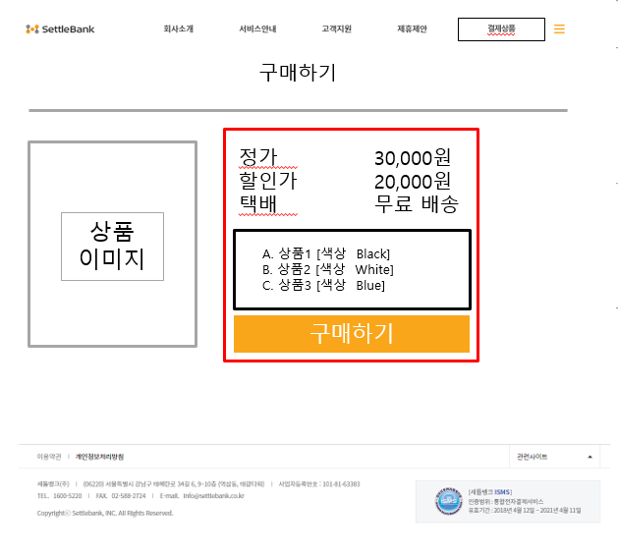
공통사항 | 업체명 | 작성일 | 작성자 | 내용 | 비고
 |  |  |  | 결제프로세스 (2/4)
공통 | 해당 화면은 예시 사항이며, 실제로 홈페이지에 적용 후 화면 캡쳐를 해주시기 바랍니다.
1 | 가맹점에서 전송하는 내용으로 표시됨 가. 상품명, 제공기간, 상품금액 표시 나. 카드사 선택 결제 페이지
2 | 약관 고지 및 사용자 동의
※ 메인 페이지에서 각 상품 선택 및 결제하기까지의 경로 화면 첨부
6 page

Slide 7
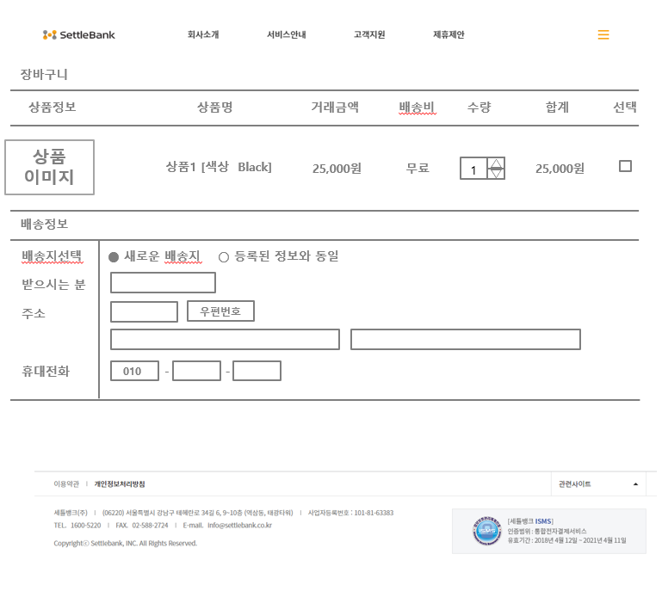
공통사항 | 업체명 | 작성일 | 작성자 | 내용 | 비고
 |  |  |  | 결제프로세스 (3/4)
공통 | 해당 화면은 예시 사항이며, 실제로 홈페이지에 적용 후 화면 캡쳐를 해주시기 바랍니다.
1 | 가맹점에서 전송하는 내용으로 표시됨 가. 상품명, 제공기간, 상품금액 표시 나. 카드사 선택 결제 페이지
2 | 약관 고지 및 사용자 동의
※ 메인 페이지에서 각 상품 선택 및 결제하기까지의 경로 화면 첨부
7 page

Slide 8
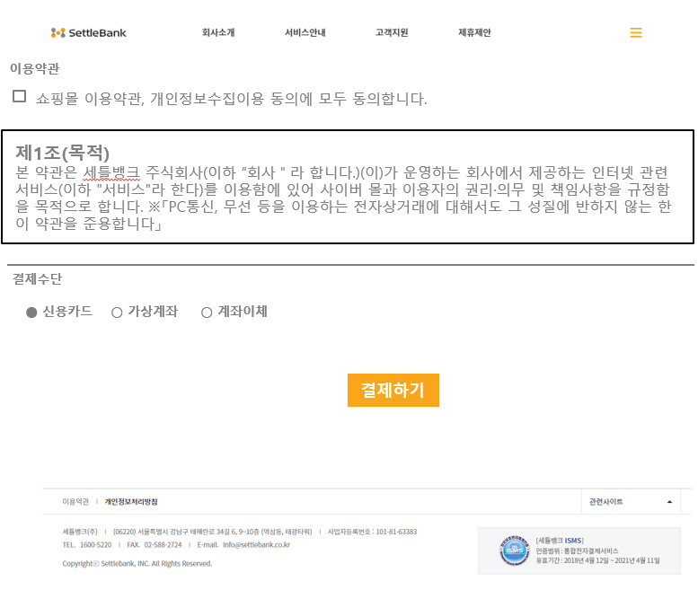
공통사항 | 업체명 | 작성일 | 작성자 | 내용 | 비고
 |  |  |  | 결제프로세스 (4/4)
공통 | 해당 화면은 예시 사항이며, 실제로 홈페이지에 적용 후 화면 캡쳐를 해주시기 바랍니다.
1 | 가맹점에서 전송하는 내용으로 표시됨 가. 상품명, 제공기간, 상품금액 표시 나. 카드사 선택 결제 페이지
2 | 약관 고지 및 사용자 동의
8 page

Slide 9
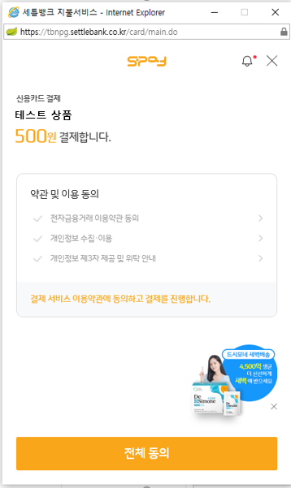
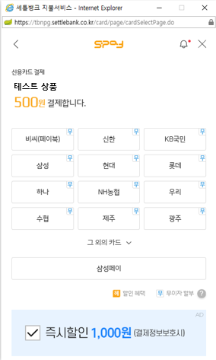
공통사항 | 업체명 | 작성일 | 작성자 | 내용 | 비고
 |  |  |  | 표준결제창
공통 | 해당 화면은 예시 사항이며, 실제로 홈페이지에 적용 후 화면 캡쳐를 해주시기 바랍니다.
1 | 각 카드사 결제 페이지 필수 연동
9 page

Slide 10
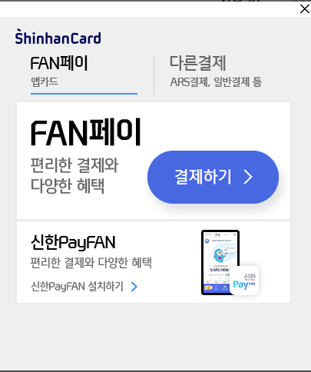
공통사항 | 업체명 | 작성일 | 작성자 | 내용 | 비고
 |  |  |  | 신한카드
공통 | 해당 화면은 예시 사항이며, 실제로 홈페이지에 적용 후 화면 캡쳐를 해주시기 바랍니다.
1 | 각 카드사 결제 페이지 필수 연동
9 page

Slide 11
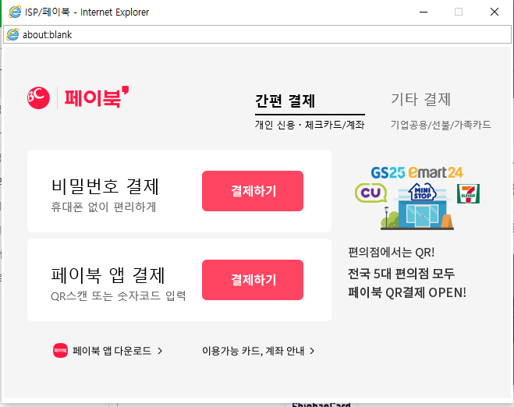
공통사항 | 업체명 | 작성일 | 작성자 | 내용 | 비고
 |  |  |  | BC카드
10 page

Slide 12
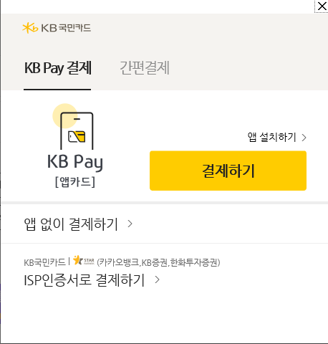
공통사항 | 업체명 | 작성일 | 작성자 | 내용 | 비고
 |  |  |  | 국민카드
11 page

Slide 13
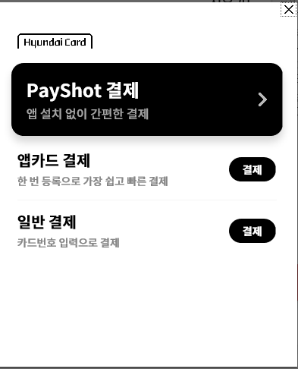
공통사항 | 업체명 | 작성일 | 작성자 | 내용 | 비고
 |  |  |  | 현대카드
12 page

Slide 14
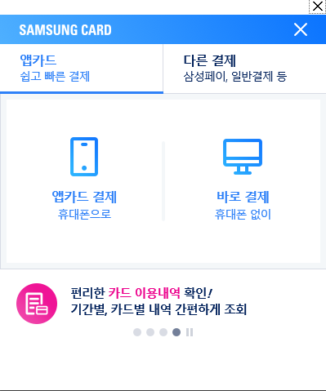
공통사항 | 업체명 | 작성일 | 작성자 | 내용 | 비고
 |  |  |  | 삼성카드
13 page

Slide 15
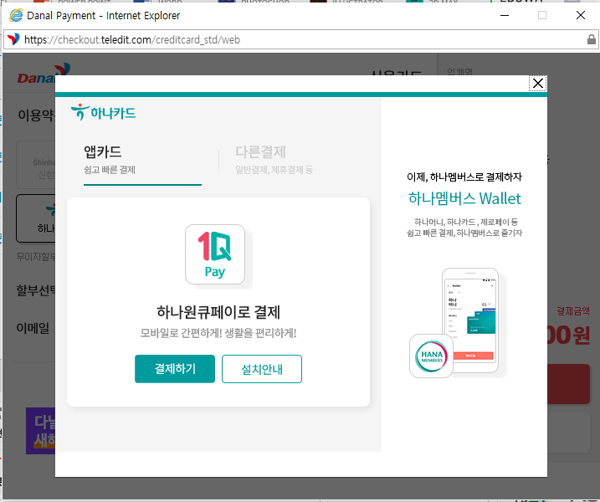
공통사항 | 업체명 | 작성일 | 작성자 | 내용 | 비고
 |  |  |  | 하나카드
14 page

Slide 16
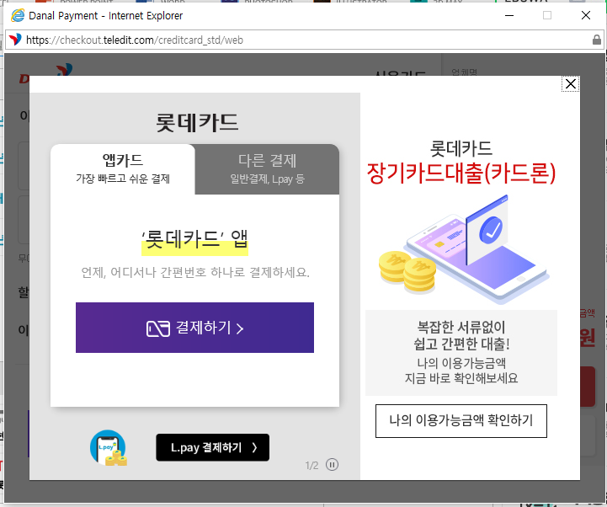
공통사항 | 업체명 | 작성일 | 작성자 | 내용 | 비고
 |  |  |  | 롯데카드
15 page

Slide 17
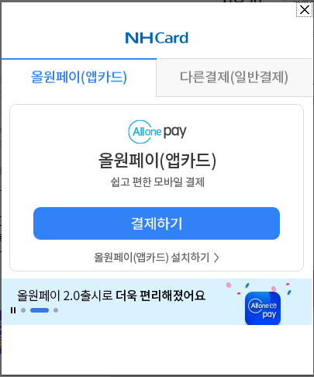
공통사항 | 업체명 | 작성일 | 작성자 | 내용 | 비고
 |  |  |  | 농협카드
16 page

Slide 18
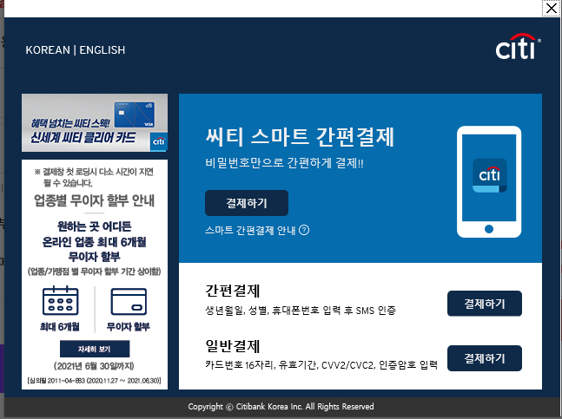
공통사항 | 업체명 | 작성일 | 작성자 | 내용 | 비고
 |  |  |  | 씨티카드
17 page

Slide 19
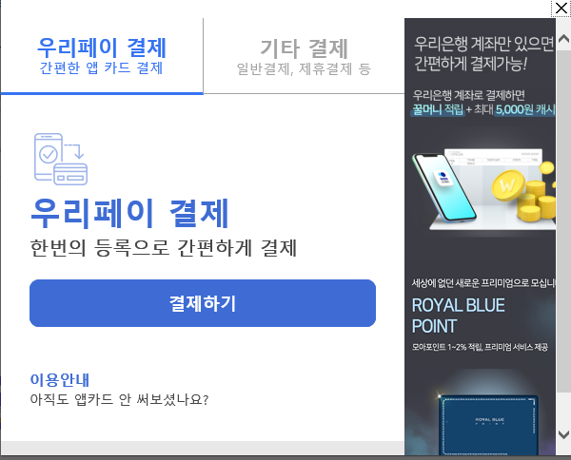
공통사항 | 업체명 | 작성일 | 작성자 | 내용 | 비고
 |  |  |  | 우리카드
17 page

Slide 20
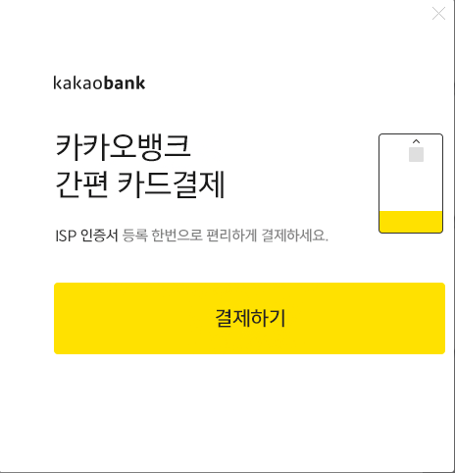
공통사항 | 업체명 | 작성일 | 작성자 | 내용 | 비고
 |  |  |  | 카카오뱅크
17 page

Slide 21
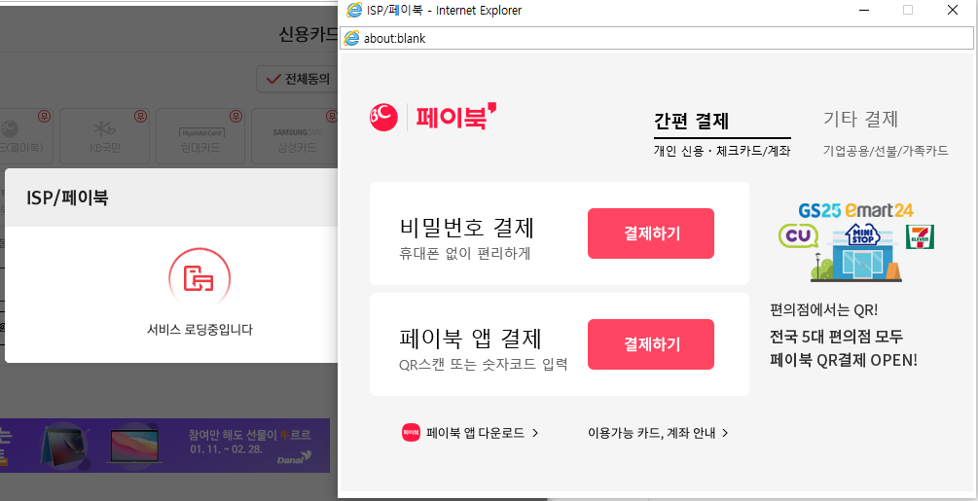
공통사항 | 업체명 | 작성일 | 작성자 | 내용 | 비고
 |  |  |  | SC BC, 우리 BC, 경남 BC, 대구 BC, NH BC, 기업 BC, 부산 BC, 하나 BC, 신한 BC, 국민 BC, 케이뱅크, 우리카드, 광주카드, 전북카드, 제주카드, 수협카드, 새마을금고, 우체국, 저축은행, KDB산업
17 page

